Slide 1
Великие
русские художники
Константин
Фёдорович
Юон

Slide 2
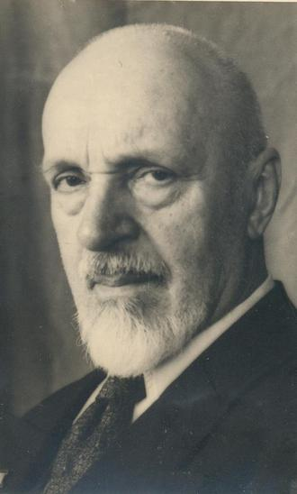
Константин Фёдорович Юон – один из замечательных русских живописцев. Рисовать Юон начал с 8 лет и всю жизнь посвятил живописи. Он учился у таких великих художников, как В.А.Серов, К.А.Коровин, И.И.Левитан.

Slide 3
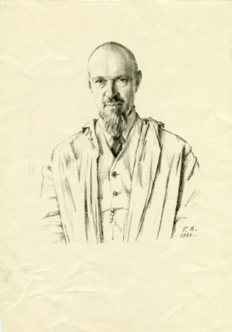
Юон очень любил весну и зиму.Он писал: «Я искал новые краски в природе – в русской зиме и весне».

Slide 4
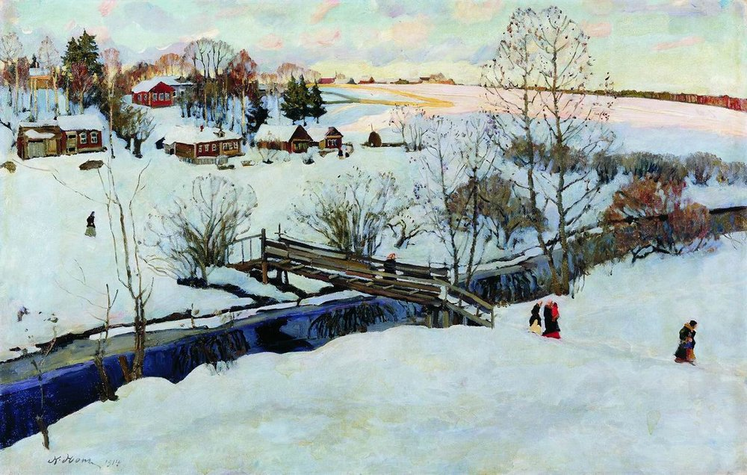
Зима

Slide 5
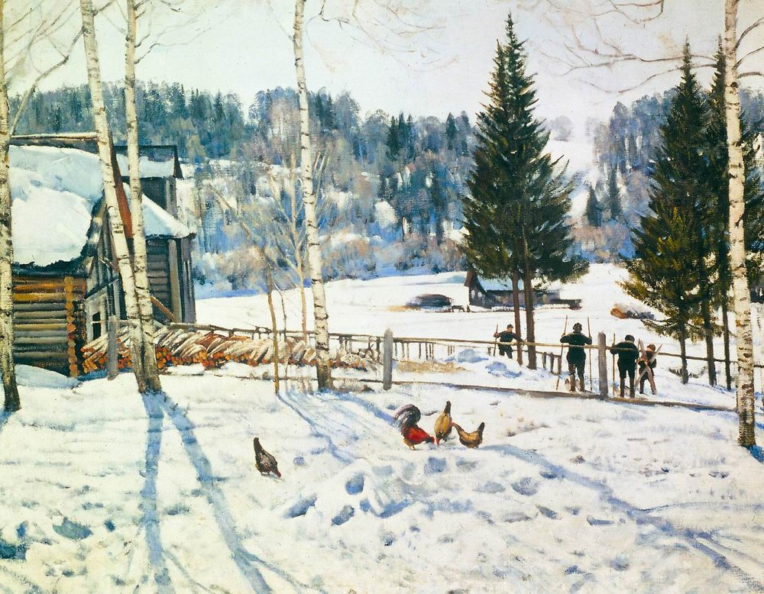
Полдень. Конец зимы

Slide 6
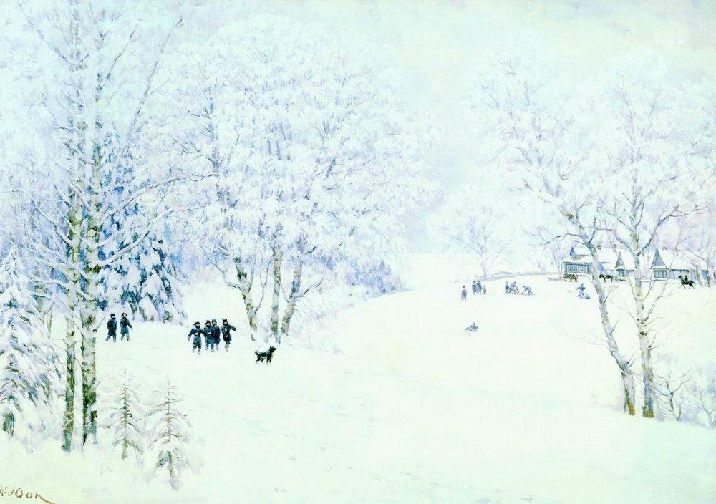
Русская зима

Slide 7
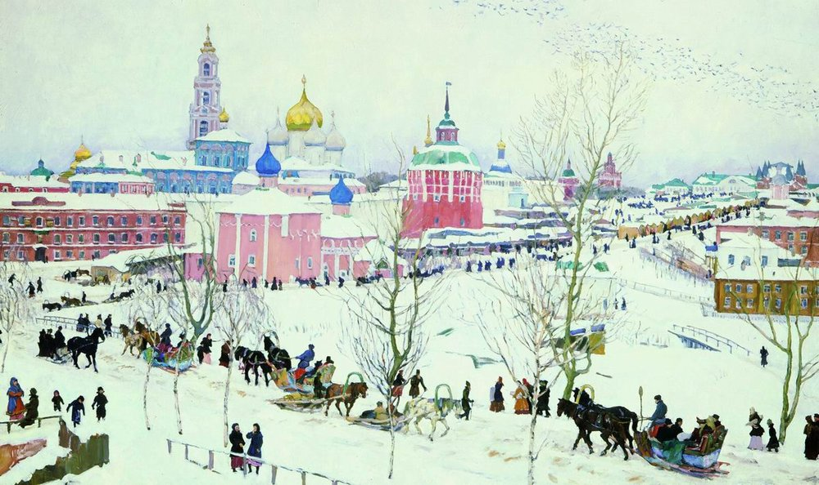
Троицкая лавра зимой

Slide 8
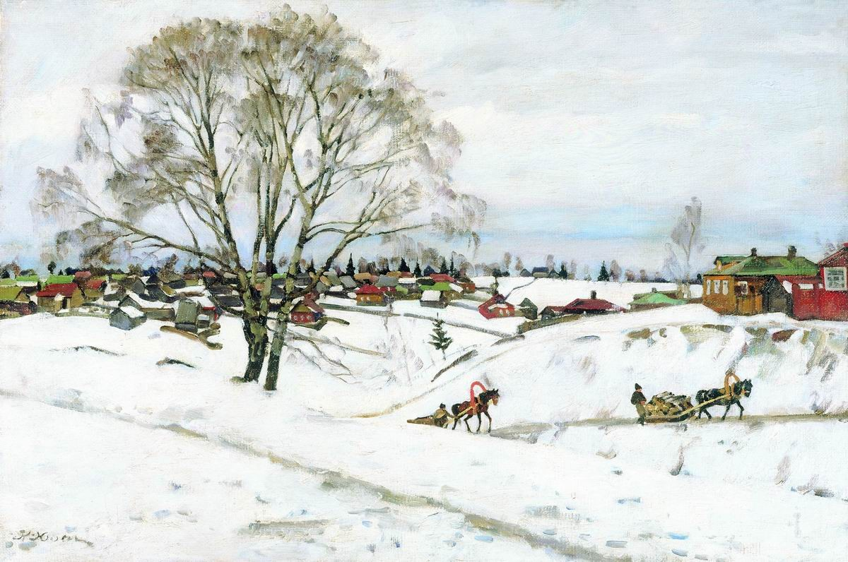
Чёрные берёзы

Slide 9
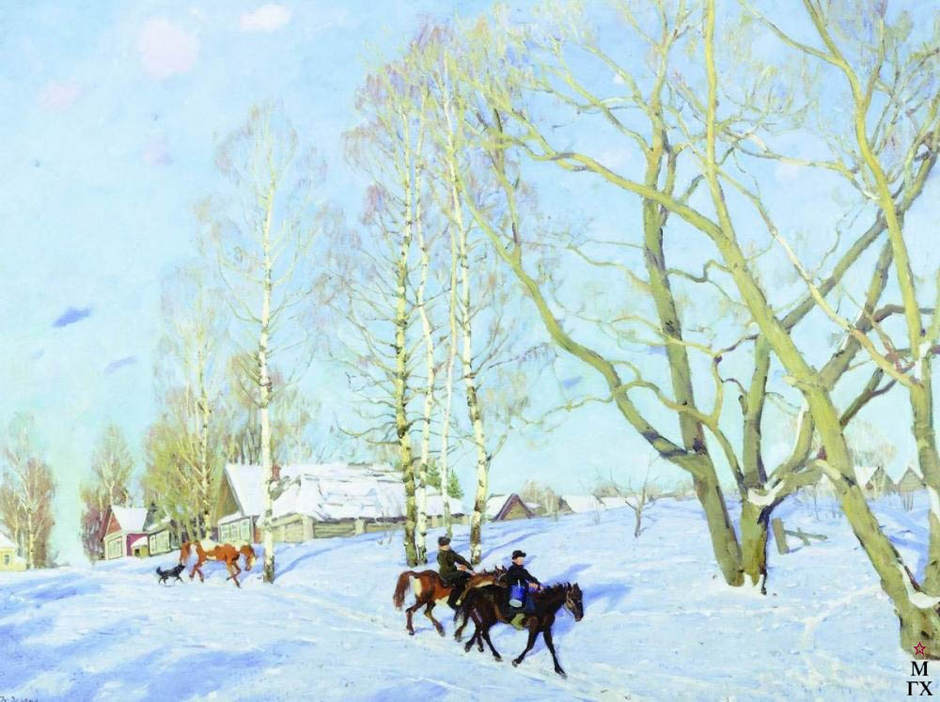
Мартовское солнце

